Slide 1
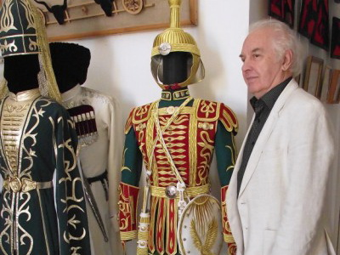
Соединение мифа и реальности в уникальных костюмах модельера-конструктора Адыгеи Юрия Сташа

Slide 2
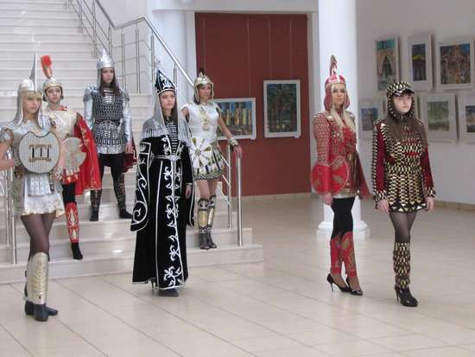
Выставленная коллекция панно и платьев, выполненных в народном стиле Адыгеи, приковывала взгляды многих участников международного фестиваля журналистов, который проходил в Дагомысе с 25 по 30 сентября этого года.
Мастер своим творчеством призывает к миру, добру и хочет, чтобы было меньше людей ищущих вдохновения в войне.

Slide 3
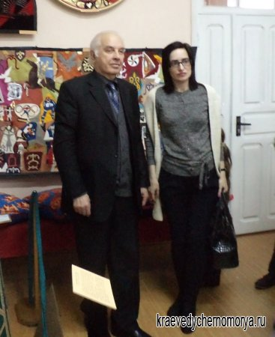
Ее автором является модельер-конструктор Сташ Юрий Махмудович. Коллекцию, которая называется «Юрий Сташ в мире мифов и реальностей, через дизайн к мифу», представлял сам автор, который с большим вдохновением рассказал нам о ней.

Slide 4
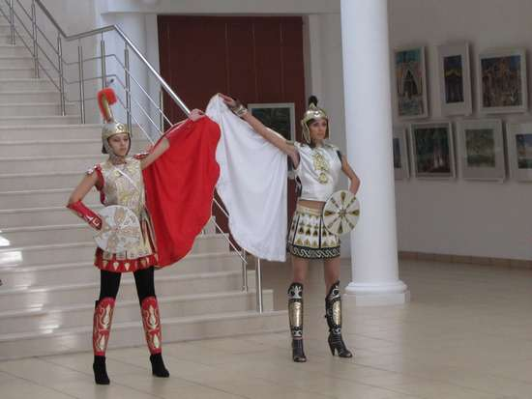
По словам автора, мы сегодня находимся как бы в Ноевом ковчеге,
и сейчас наши действия решают судьбы всего человечества. Знание культуры и традиций другого народа позволит всем нациям относиться друг к другу с доверием, добротой и терпением.

Slide 5
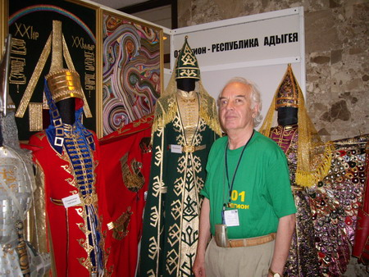
Полная коллекция Юрия составляет 40 костюмов, в ней много панно. Если все выставить на общее обозрение, то это заняло бы 150 кв.м выставочной площади. Выставка побывала в США, Турции, Иордании, Сирии. Все платья и костюмы можно одевать, что придает им еще больший колорит и красоту. Журналисты говорят, что такая коллекция - единственная в мире.

Slide 6
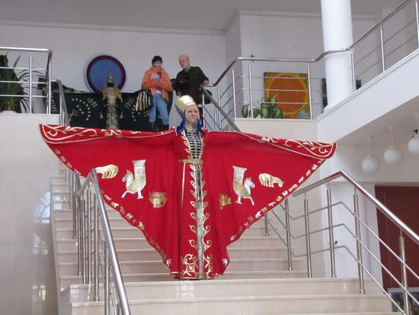
Все работы Сташа наполнены символами и глубоким смыслом. Автор на основании исторических данных изготавливает древние костюмы и платья народов, проживающих на территории современной Адыгеи. Языком своего творчества он рассказывает нам о древних эпосах и мифах, удивительным образом сочетая при этом свои фантазии с реальностью.

Slide 7
.
Это кропотливый и нелегкий труд. На создание одного костюма требуется от 3 до 7 месяцев. Все панно выполнены плетеными кручеными нитками. В одну нить может входить до 100 разных нитей. Но наградой мастеру служит признание его творчества. В книге отзывов есть записи от благодарных посетителей его выставок на 17 языках. А кто побывал в квартире Сташа, тот вообще, по его словам, не хочет оттуда уходить.

Slide 8
«Когда я что-то делаю, я не властвую над собой. Какая-то неведомая сила заставляет меня трудиться», – говорит Юрий.

Slide 9
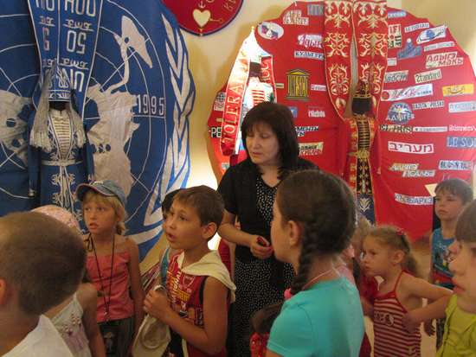

Slide 10
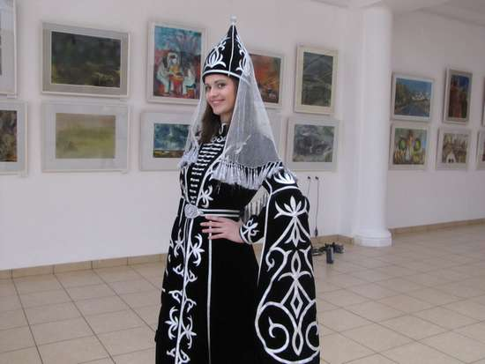
Мастер сопровождает свои коллекции, посещая вместе с ней разные города и страны. Его мечта иметь музей своих работ, доступный для всех людей.

Slide 11
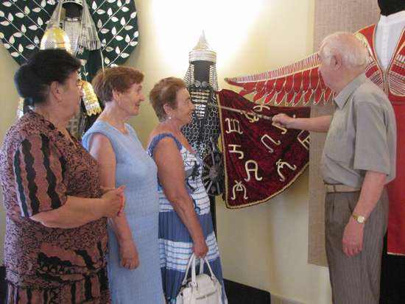
Ю. Сташ показал в фотоальбоме еще много своих интересных работ, самые яркие из них - платья «Толерантность», «Зеленый мир», «ООН». Все они наполнены глубоким смыслом, красотой и величием.

Slide 12
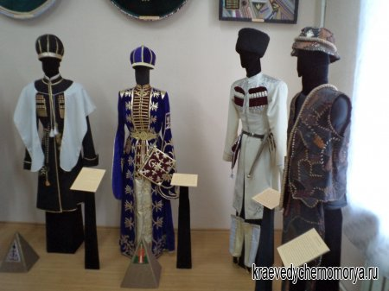

Slide 13
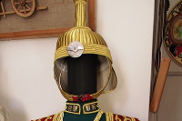
"Амазонка из Габукая".
Использована сложная техника шитья, каждая деталь создавалась по ниточке на основе темно-красной замши. После костюм дорабатывался и дополнялся элементами различных старинных атрибутов, национальных символов, древних доспехов в виде колчана, чехла для щита, кинжала. Все эти детали собирались автором долгое время. Они завершают образ амазонки из аула Габукая, которая символизирует силу духа и красоты местных жителей, живущих на этой земле многие тысячелетия.

Slide 14
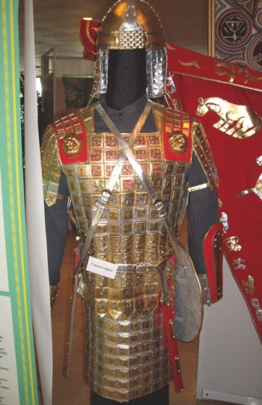
Стахенфак. Во 2-м веке нашей эры от Гагры до Новороссийска жило племя зыхов. Стахенфак, как полководец, подчинялся римской империи. Верхняя часть римская, а внизу Восток

Slide 15
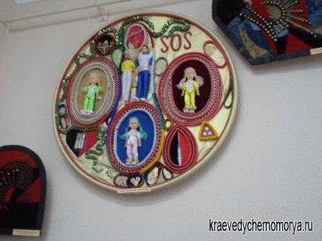
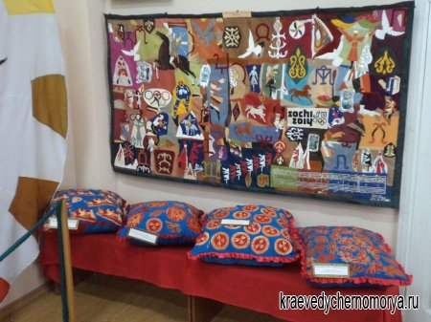

Slide 16
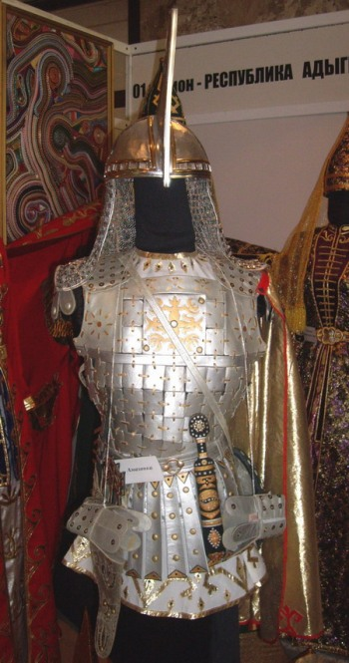
Амазонка.
Это миф, придуманный мастером на основе древней культуры Адыгеи.

Slide 17
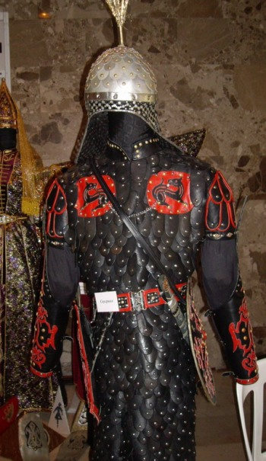
Салсрук из древнего эпоса. В Адыгее есть курган, весной из этого кургана слышен зычный голос Салсрука: «Если бы я вернулся в этот мир, то я бы все зло уничтожил».

Slide 18
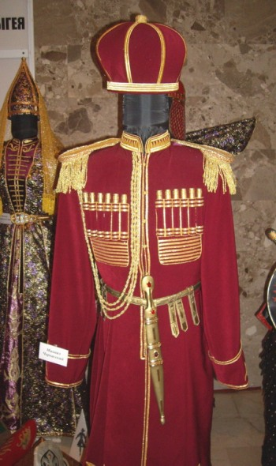
Михаил Черкасский – первый генералиссимус России времен Петра I из династии Черкасских. Черкасские внесли большой вклад в укрепление российской империи. Петр I очень их почитал и разрешил даже носить бороды.

Slide 19
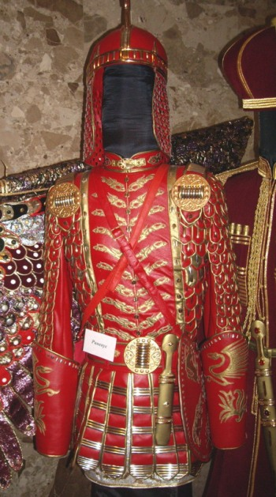
Царица Риневус.

Slide 20
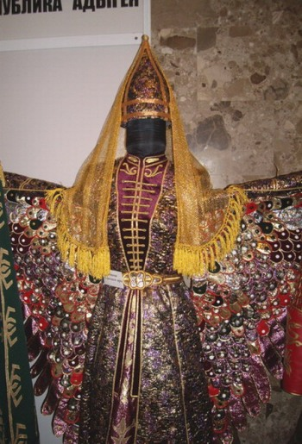
Птица «Утренняя заря». Символизирует собой красоту для человека, добрые начинания.

Slide 21
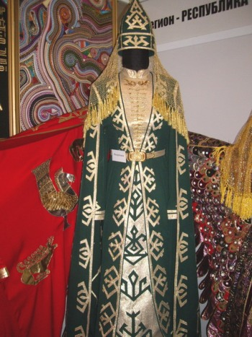
Республика. Многовековая мечта адыгского народа, страна которого получила статус республики.

Slide 22
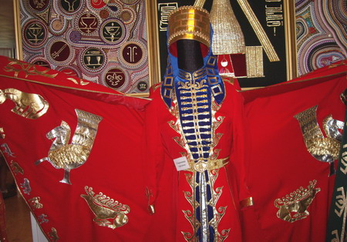
Сокровища курганов. Когда руки подняты, то мы видим сокровища курганов Адыгеи. Головной убор – реконструкция скифского головного убора, который носили 4000 лет тому назад. Фото: Сергей Лучезарный/Великая Эпоха

Slide 23
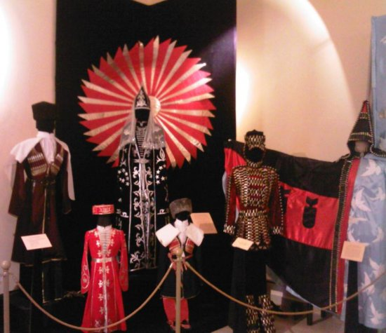

Slide 24
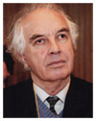
Созданная коллекция - это не только плод высокого искусства художника, его многолетнего интереса к истории, фольклору, культуре, традициям родного народа. Это еще и заразительные для всех философские раздумья автора о судьбах адыгов, других народов, всего человечества в целом и каждого человека в отдельности; о любви к природе, о вечном противоборстве добра и зла, жизни и смерти , а главное, о толерантности .

Slide 25
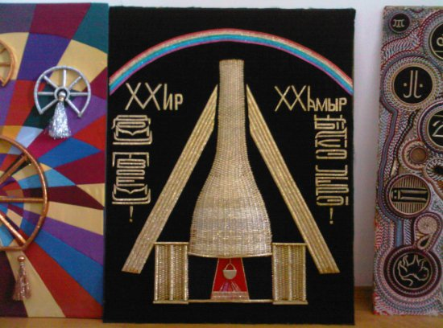
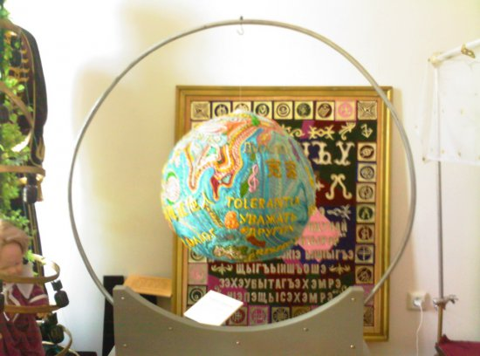
«Я хочу, чтобы толерантность стала всемирной религией»

Slide 26
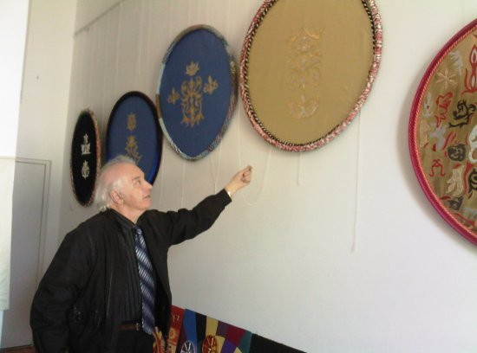
Мастер своим творчеством призывает к миру, добру и хочет, чтобы было меньше людей ищущих вдохновения в войне.

